Slide 1





终端应用程序白名单
(86-28)-61831819
电子科技大学自动化研究所
http://www.ia.uestc.com/

Slide 2
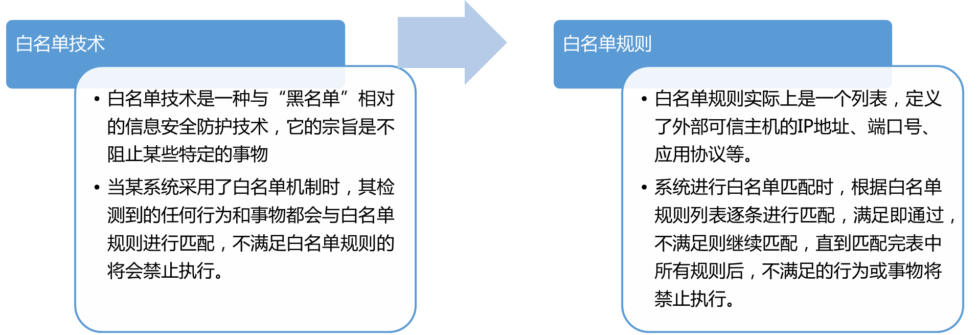
白名单概念

Slide 3

工作原理
终端应用程序白名单通过识别系统中的进程或文件等是否具有经批准的属性、常用进程名称、文件名称以及数据包的属性等，以此让用户自己定义能够在特定系统中允许运行的进程或通行的数据。

Slide 4
白名单与黑名单比较
白名单
黑名单
白名单即设置的规则列表为允许通过的条件，在防火墙中，任何不满足白名单规则的对象都将被直接丢弃。
黑名单即设置的规则列表为禁止通过的条件，在防火墙中，任何不满足黑名单规则的对象都将被允许通过。
针对性保护已知设备
针对性防护已知攻击

Slide 5
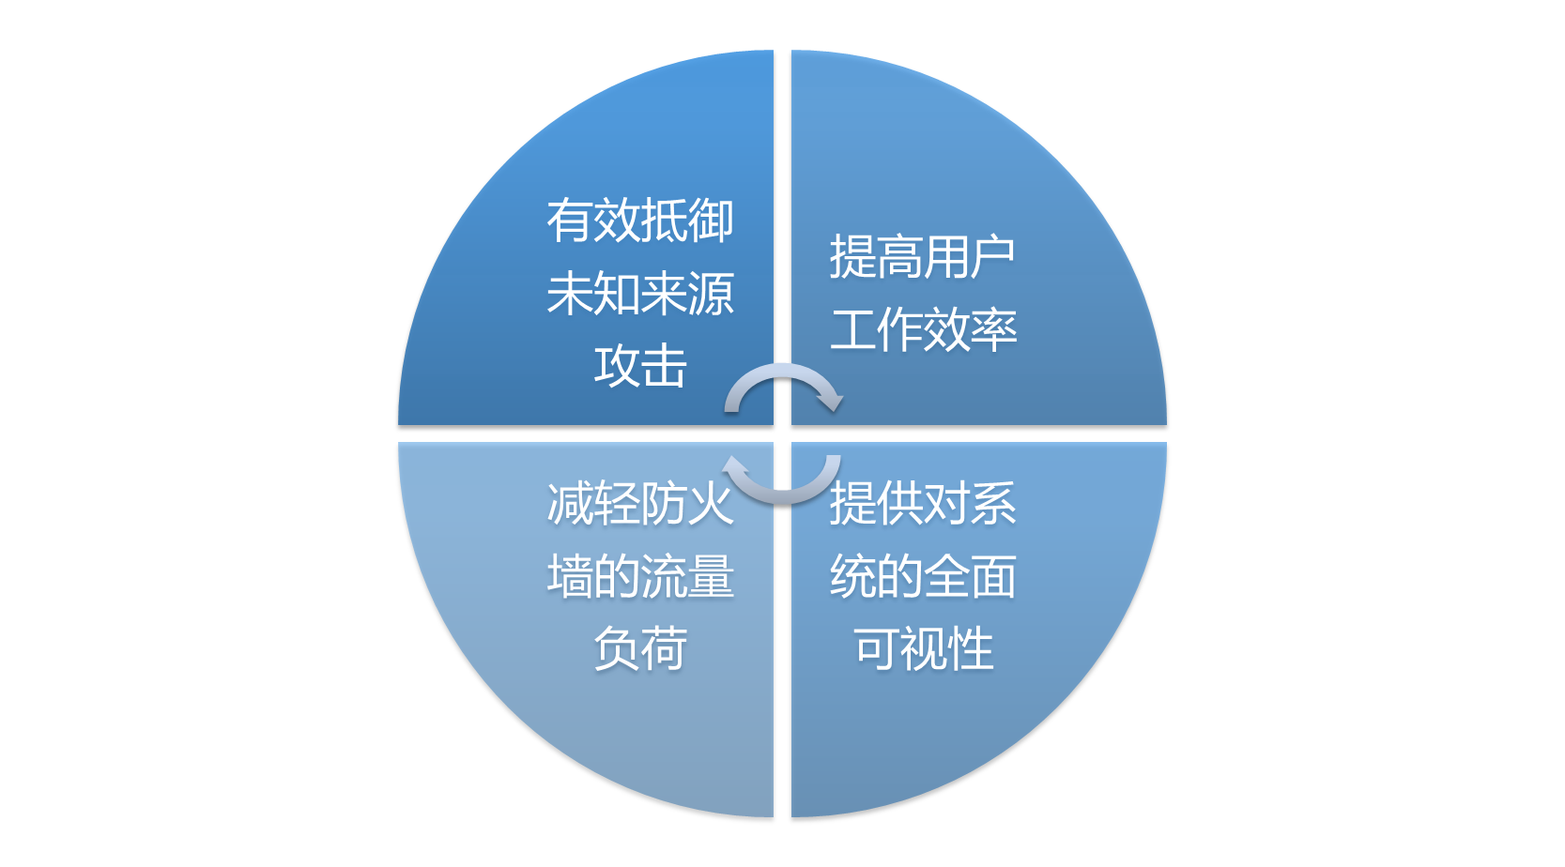
采用白名单的好处

Slide 6
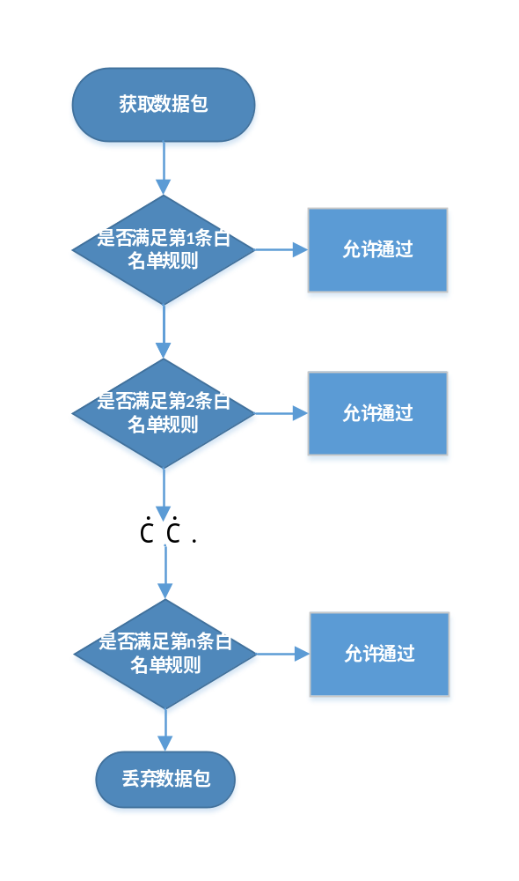
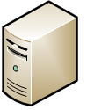

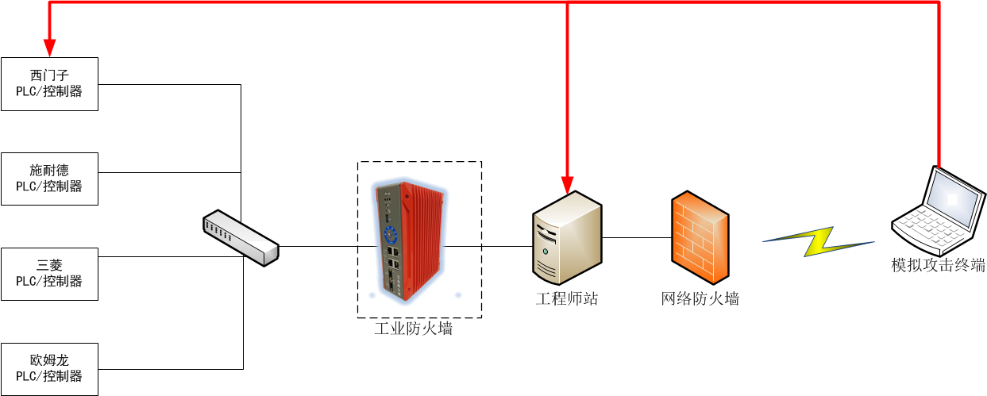
防护流程
未知设备
安全设备
防火墙
安全设备

Slide 7
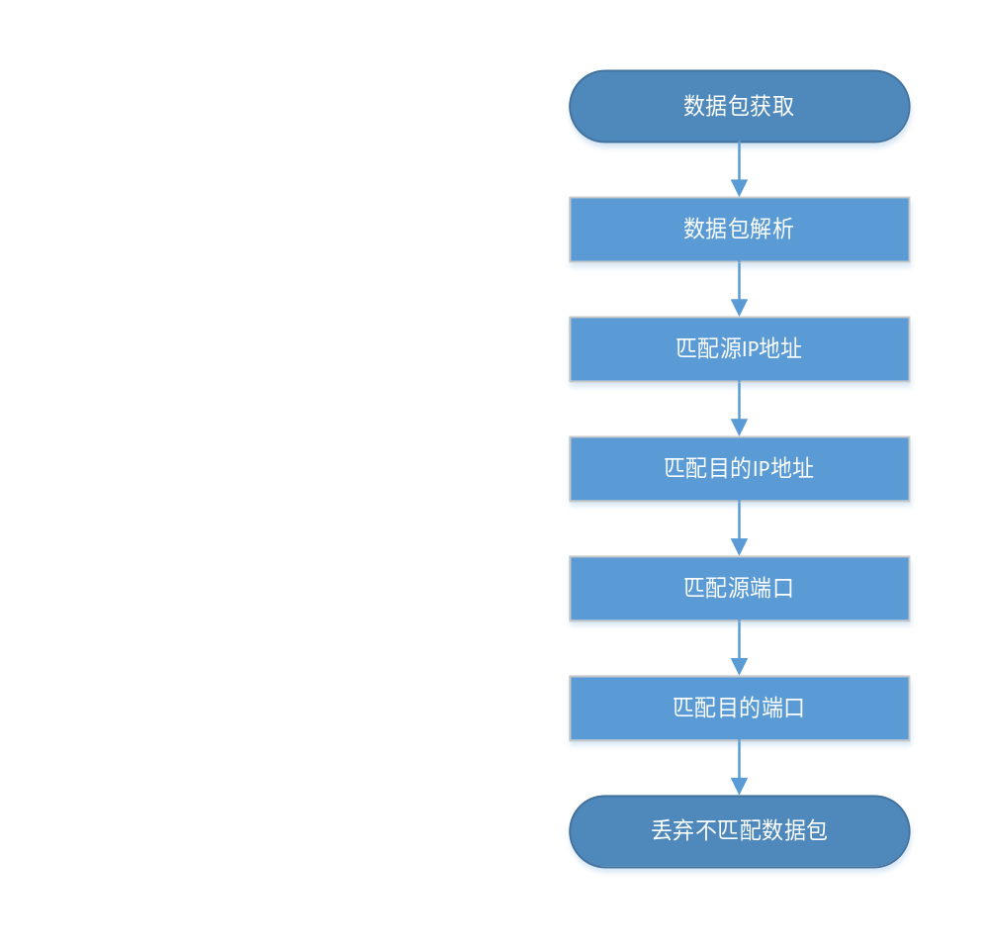

规则匹配实现
在防火墙系统中，将数据包解析和白名单结合在一起，能够有效防护未知来源的攻击。

Slide 8
用户配置
启用前
预置规则为数据包均可通过
当用户在终端界面配置了白名单对象并应用后，防火墙内部会自动生成如下规则：
白名单规则，即将用户添加的白名单对象设置为允许通过（优先于预置规则）；
更改预置规则为禁止所有数据包通过，即未能与白名单匹配的数据包都将被丢弃；
日志记录规则，被丢弃的数据包将会根据实际情况分级记录。
用户在终端清除白名单列表所有对象
用户在终端添加白名单对象并应用
内部实现
启用后
只允许符合白名单规则的数据包通过

